Slide 1
Логарифмические уравнения

Slide 2
Устная работа
1. Вычислите:
а) $\log_{2}$8 б) lg 0,01; в) 2 $\log_{2}{32}$. г) $\log_{2}{16} д)\log_{3}{\sqrt{3}}$
2. Найдите область определения функции ${у=log}_{9}{(х−5)}$
X<5 0<x<5 x>5
3. Найдите х:
а) $\log_{3}$ x = 4 б) $\log_{3}$ (4х-9)=$\log_{3}x$

Slide 3
$${в) log}_{4}\left(2x−3\right)=1$$
$${ г) log}_{\frac{1}{7}}{{(x}^{2}+x−5)=−1}$$

Slide 4
Работа в парах:
$$1. {l og}_{3}\left(3x−6\right)=\log_{3}\left(2x−3\right)$$
$${2. log}_{0,5}\left(14+4x\right)=\log_{0,5}\left(2x+2\right)$$
$3. \lg{(х^{2}+75)}$-$\lg{(х−4)}$=2

Slide 5
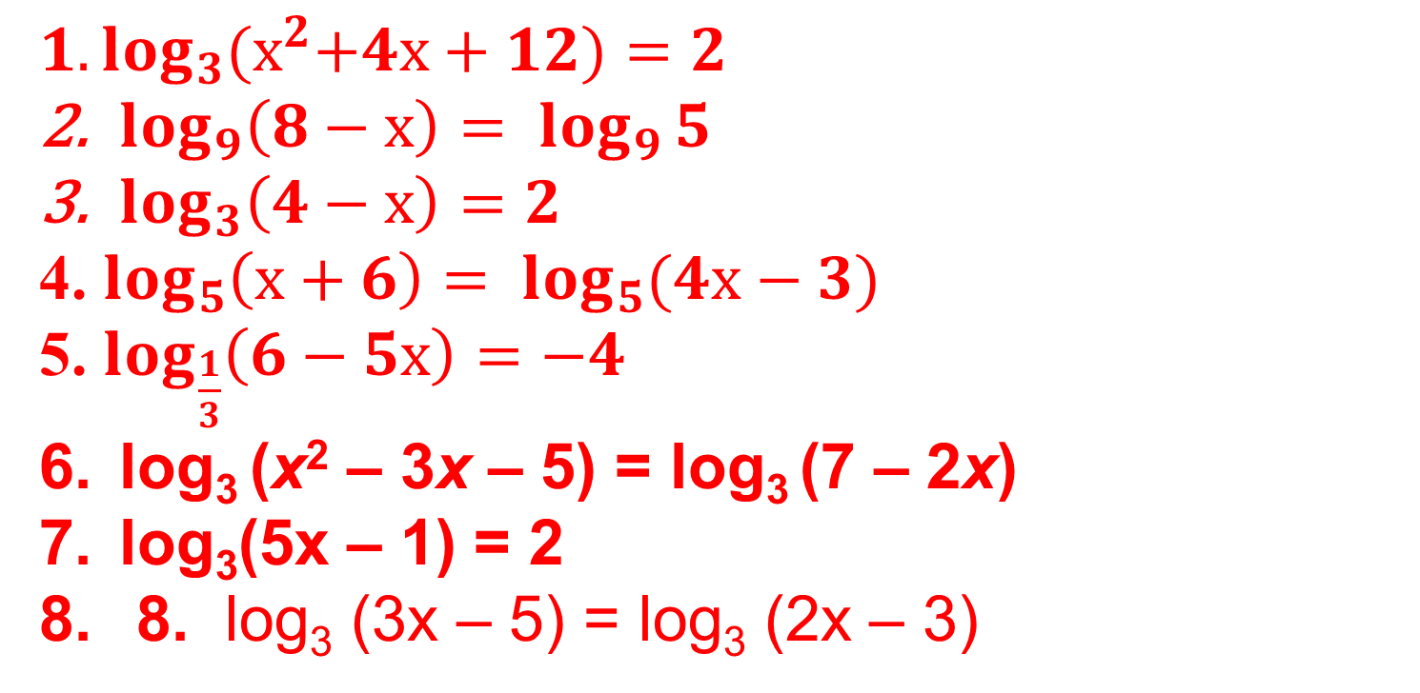
Самостоятельная работа
$1. \log_{3}{{(х}^{2}+4х+12)}=2$
$\log_{9}\left(8−х\right)= \log_{9}{5}$
$\log_{3}\left(4−х\right)=2$
4. $\log_{5}\left(х+6\right)= \log_{5}{(4х−3)}$
5. $\log_{\frac{1}{3}}\left(6−5х\right)=−4$
log₃ (x² – 3x – 5) = log₃ (7 – 2x)
log₃(5х – 1) = 2
8. log₃ (3x – 5) = log₃ (2x – 3)

Slide 6
Ключ к заданиям:
-15 | -5 | 3 | 2 | -3, – 1 | -3 | 3 | 2
а | ф | о | и | г | р | л | м

